Slide 1



Base de datos - INFO133
Profesor Luis Veas
Propuesta de la
base de datos
Grupo 2: Antonio Duque, Benjamín Rojas,
Cristóbal Silva, Diego Soto, Marco Delgado.
‹#›

Slide 2
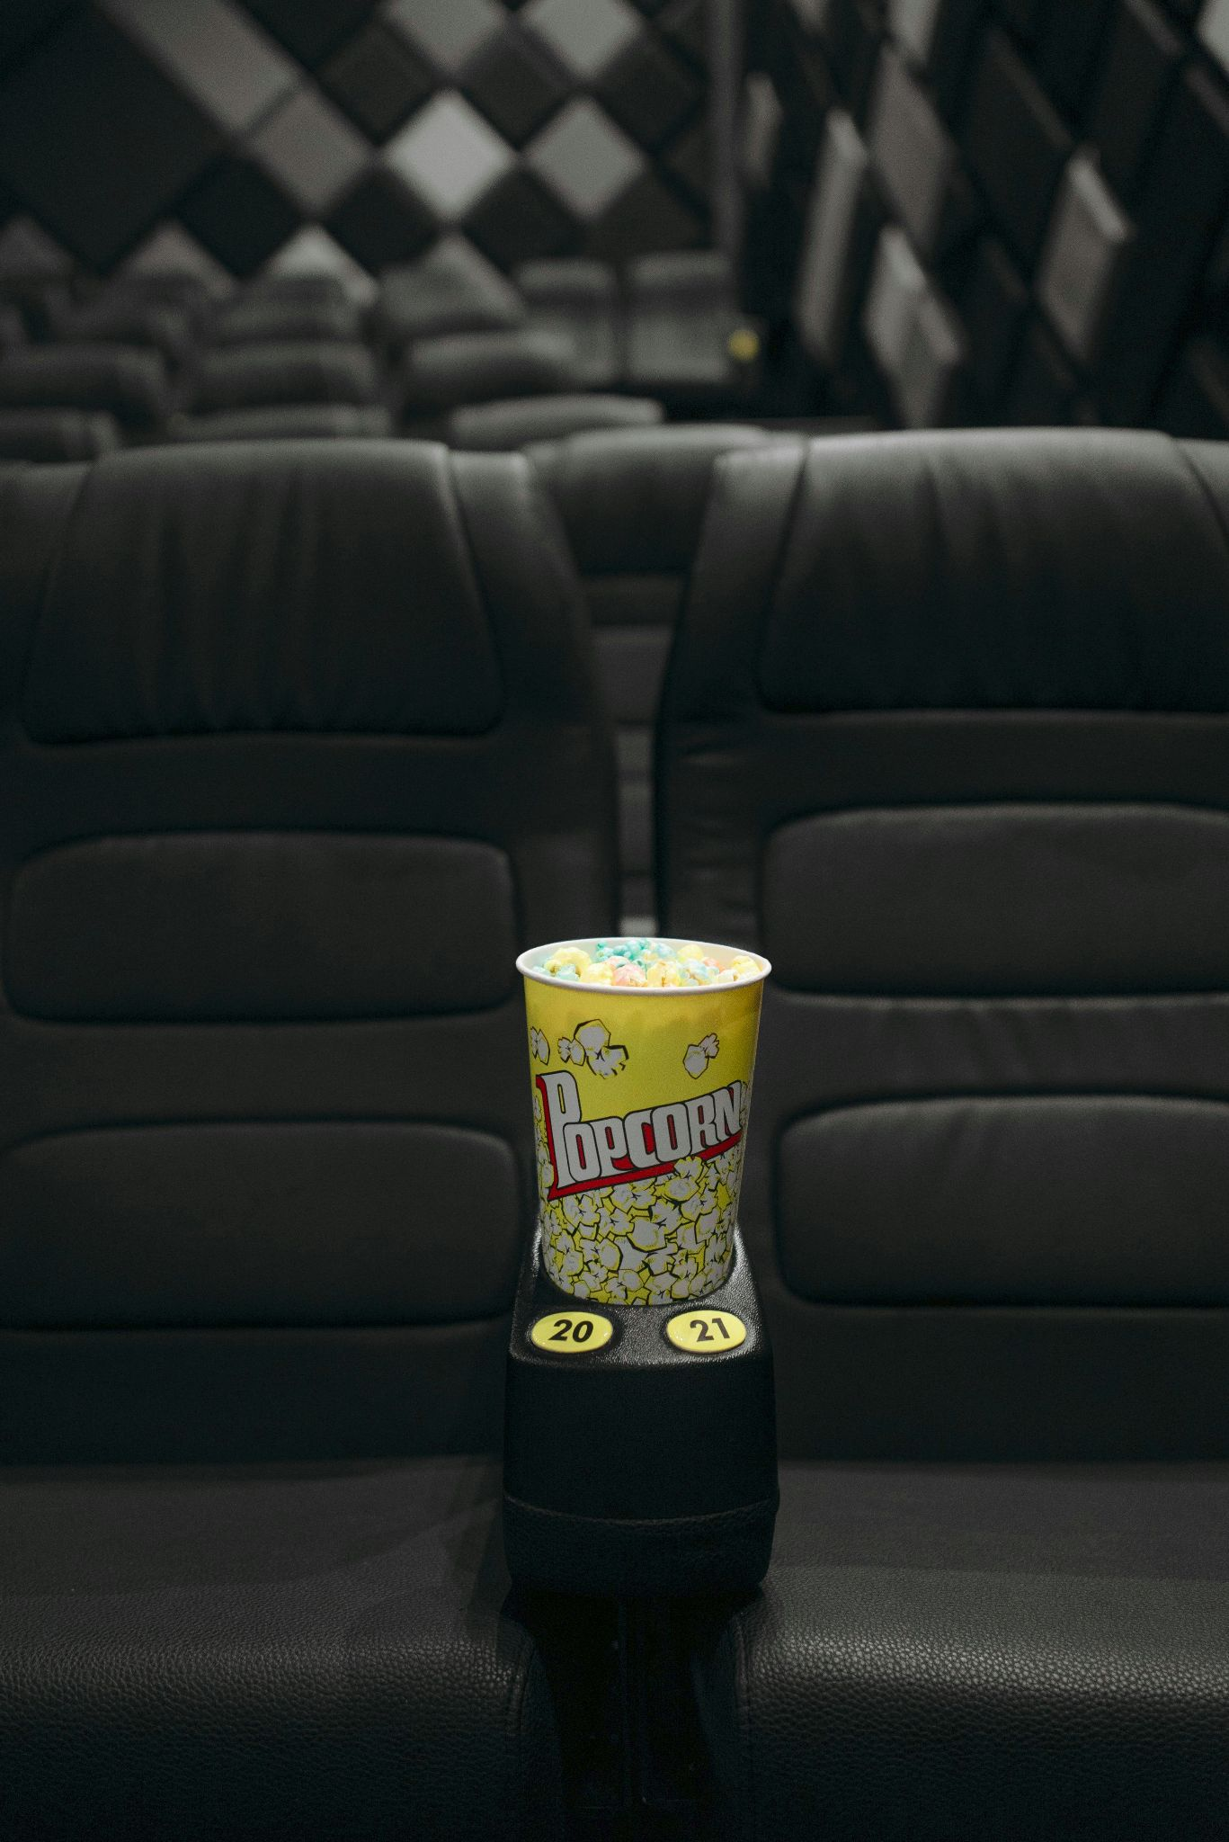
Base de datos - INFO133
Profesor Luis Veas
Negocio
Estamos modelando su funcionamiento mediante una base de datos relacional que considera:
Clientes
Entradas
Películas
Salas
Asientos
Fechas de proyección
Esto permite un registro detallado de las transacciones, tipos de sala, capacidad y ocupación, además de la clasificación y características de cada película.
‹#›

Slide 3








Base de datos - INFO133
Profesor Luis Veas
Herramientas de desarrollo
‹#›

Slide 4
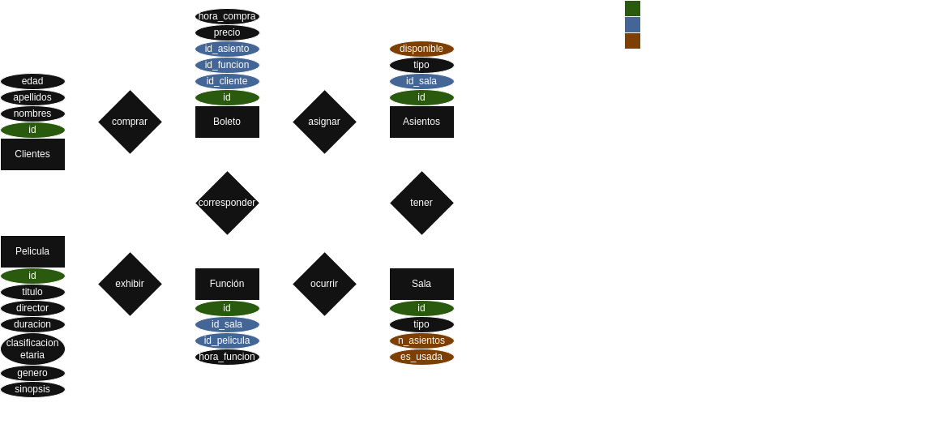
Base de datos - INFO133
Profesor Luis Veas
B.D.R.
‹#›

Slide 5
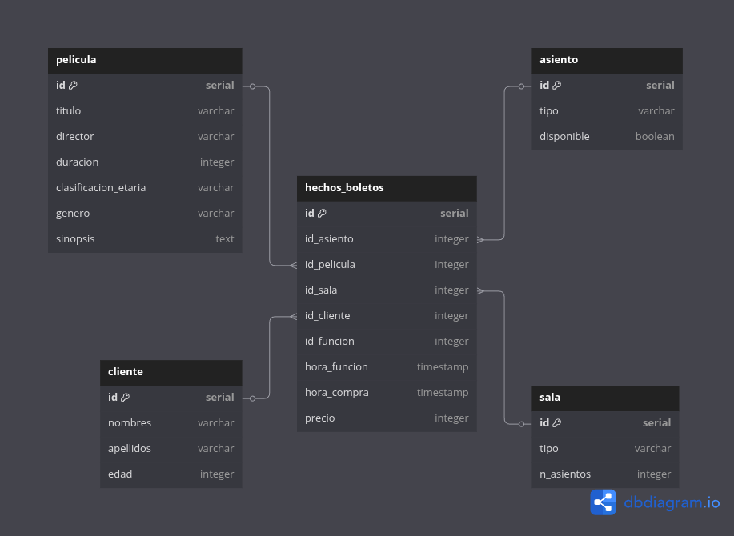
Base de datos - INFO133
Profesor Luis Veas
B.D.a.
‹#›

Slide 6
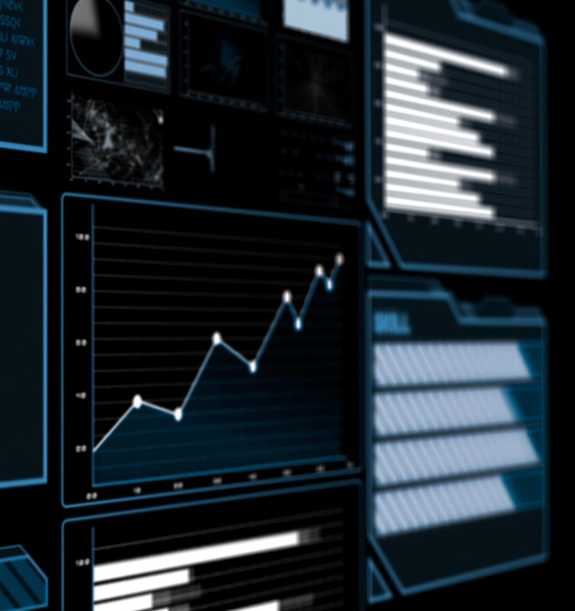

Base de datos - INFO133
Profesor Luis Veas
Análisis a realizar
A partir de estos datos, podemos analizarlos y visualizar la información en dashboards.
Tendencias de asistencia por día y horario
Recaudación según tipo de sala o asiento
Popularidad de películas según género y clasificación
Comportamiento del público según edad y preferencias
Esto permitirá tomar decisiones basadas en datos para mejorar la programación y operación del cine.
‹#›

Slide 7
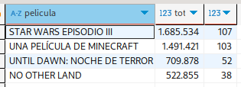
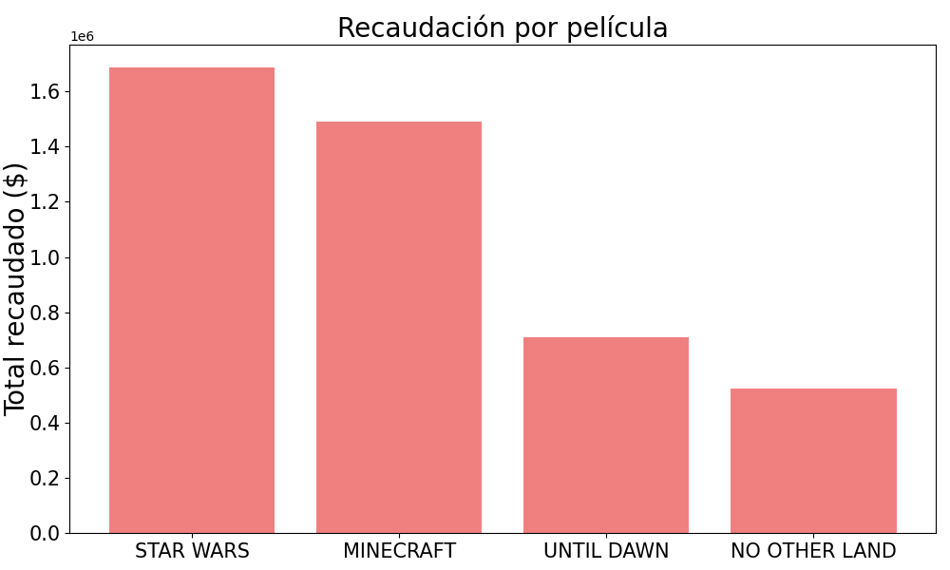
Base de datos - INFO133
Profesor Luis Veas
Consultas sobre B.D.A (Tabla de Hechos)
A partir de nuestra tabla de hechos podemos ejecutar consultas de interés.
Consulta que muestra películas en orden por total recaudado (2a columna), y muestra cuántos boletos fueron comprados (3a columna)
‹#›

